Slide 1
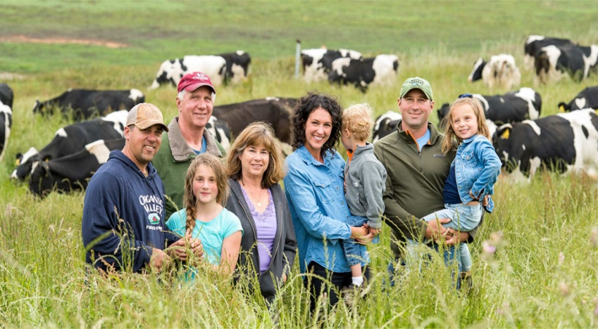
Центр компетенций в сфере сельскохозяйственной кооперации и поддержки фермеров Кировской области
Меры государственной поддержки крестьянских (фермерских) хозяйств и индивидуальных предпринимателей
Грант на развитие семейных ферм
Киров октябрь 2024

Slide 2
НОРМАТИВНО-ПРАВОВАЯ БАЗА
Постановление Правительства РФ от 14.07.2012 № 717 «О государственной программе развития сельского хозяйства и регулирования рынков сельскохозяйственной продукции, сырья и продовольствия»
Постановление Правительства Кировской области от 15.12.2023 № 696-П «Об утверждении государственной программы Кировской области «Развитие агропромышленного комплекса»
Постановление Правительства Кировской области от 11.06.2021 № 277-П «О предоставлении грантов из областного бюджета на развитие семейных ферм»
Распоряжение Минсельхозпрод КО от 21.06.2021 № 62 «О предоставлении и рассмотрении документов для предоставления грантов из областного бюджета на развитие семейных ферм»
Распоряжение Минсельхозпрод КО от 21.03.2022 № 24 «Об утверждении методики определения плановых значений результатов предоставления грантов из областного бюджета на развитие семейных ферм»

Slide 3
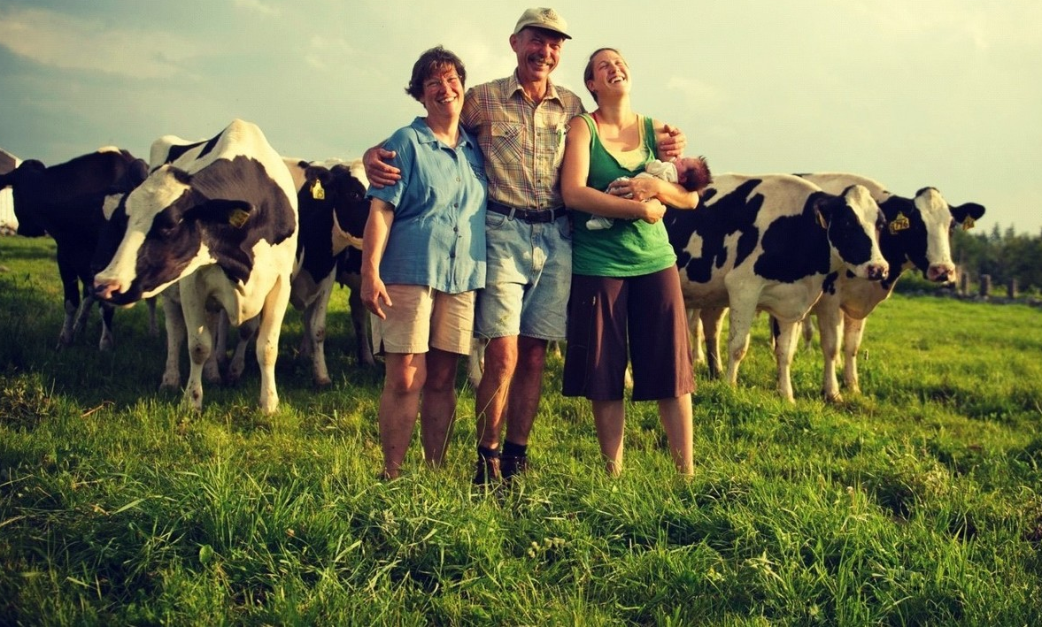
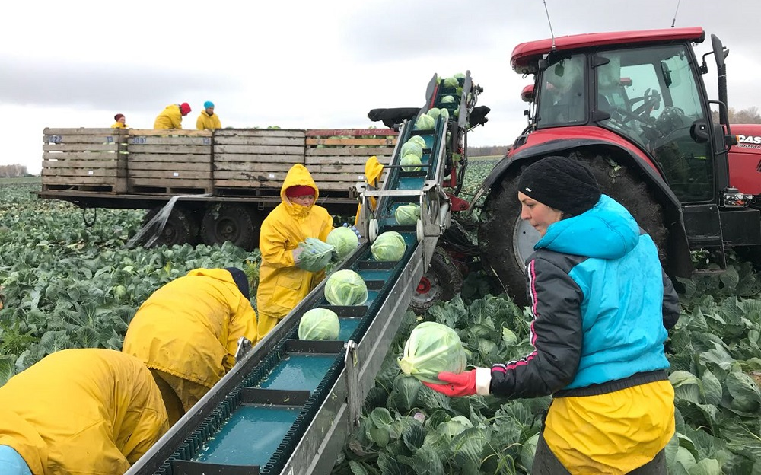
СЕМЕЙНАЯ ФЕРМА – УЧАСТНИКИ КОНКУРСА
крестьянское (фермерское) хозяйство, число членов которого составляет 2 (включая главу) и более членов семьи (объединенных родством и (или) свойством) главы крестьянского (фермерского) хозяйства, или индивидуальный предприниматель, являющийся главой крестьянского (фермерского) хозяйства, в состав членов которого входят 2 и более членов семьи (объединенных родством и (или) свойством) указанного индивидуального предпринимателя, зарегистрированные гражданином Российской Федерации на сельской территории или на территории сельской агломерации Кировской области, осуществляющие деятельность более 12 месяцев с даты регистрации, осуществляющие деятельность на сельской территории или на территории сельской агломерации Кировской области

Slide 4
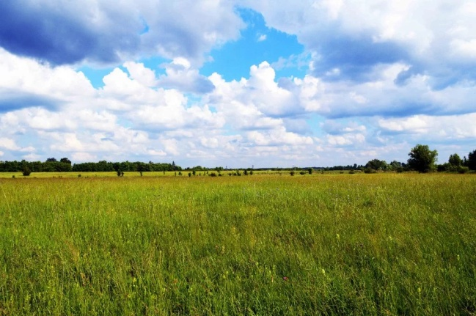
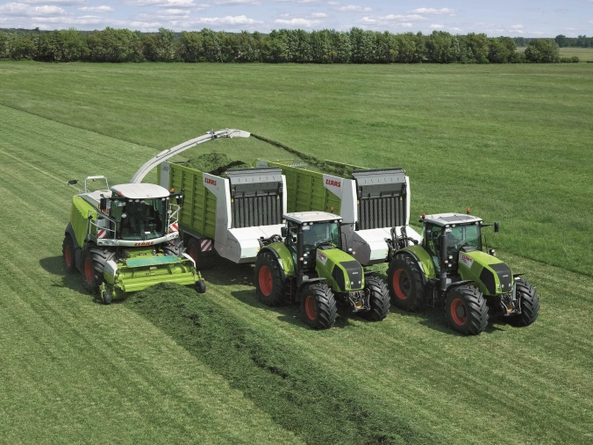
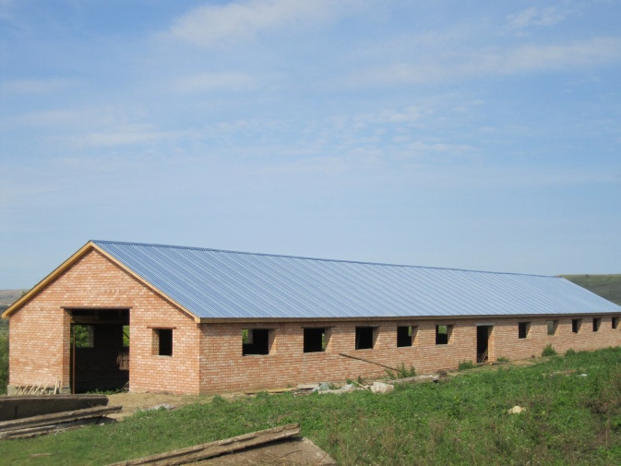
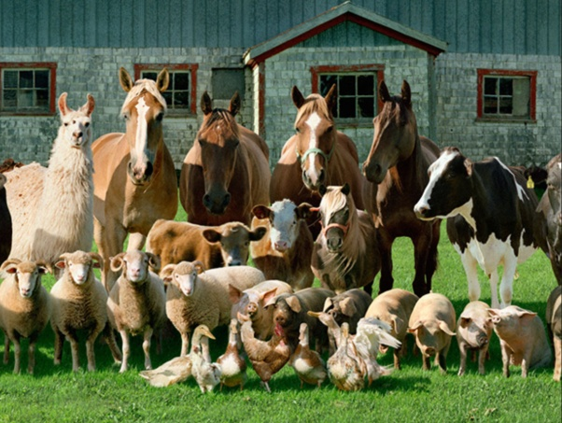
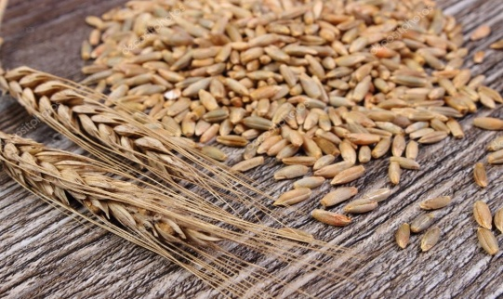
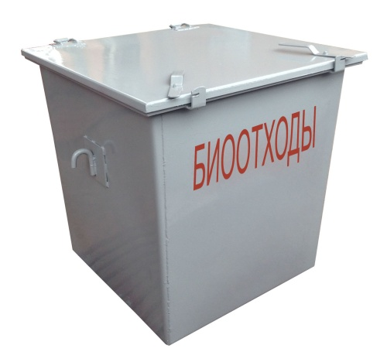
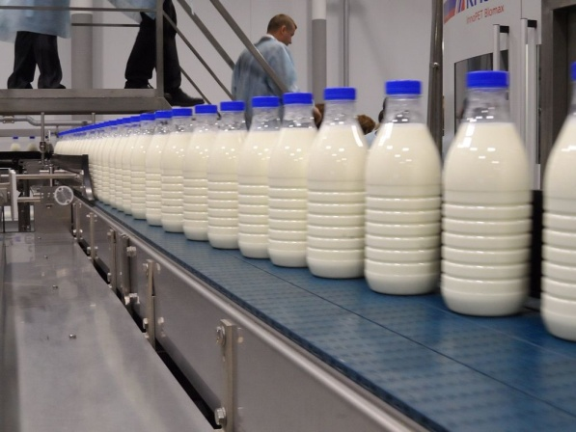
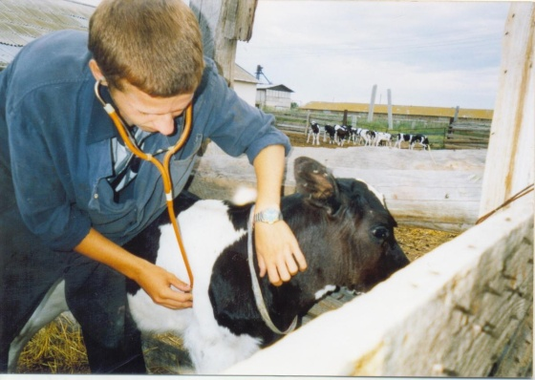
СОБСТВЕННЫЕ РЕСУРСЫ
земельный участок с/х назначения
с/х техника, самоходные с/х машины, грузовой автотранспорт
объект недвижимости производственного назначения
поголовье с/х животных
наличие кондиционных и/или высокорепродукционных семян
налажен бухучет
созданы условия для уничтожения биологических отходов
налажен сбыт продукции: переработчики или СПоК
выручка от реализации с/х продукции
в КФХ имеются зоо-, вет – специалисты, агрономы

Slide 5
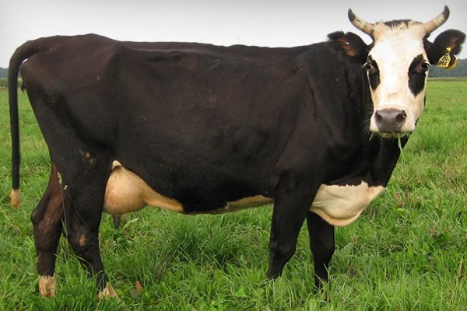
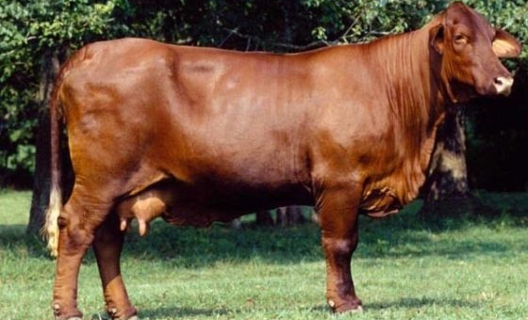
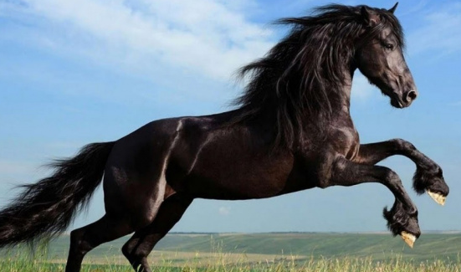
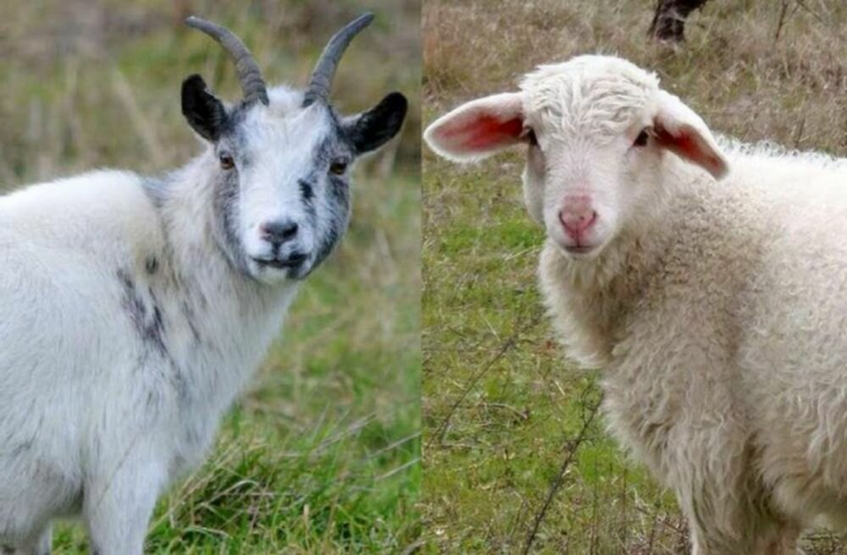
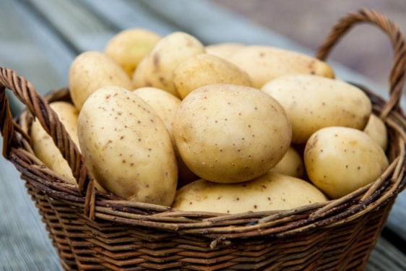
Направления деятельности крестьянского (фермерского) хозяйства
развитие молочного скотоводства
развитие мясного скотоводства
развитие иного направления животноводства
развитие растениеводства

Slide 6
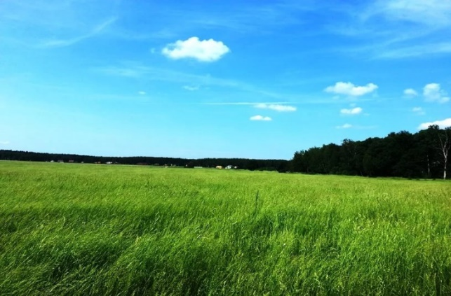
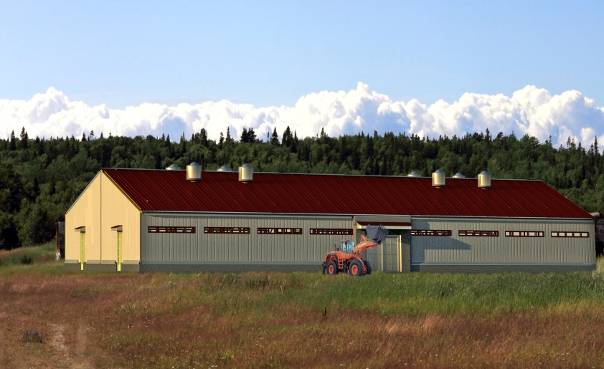
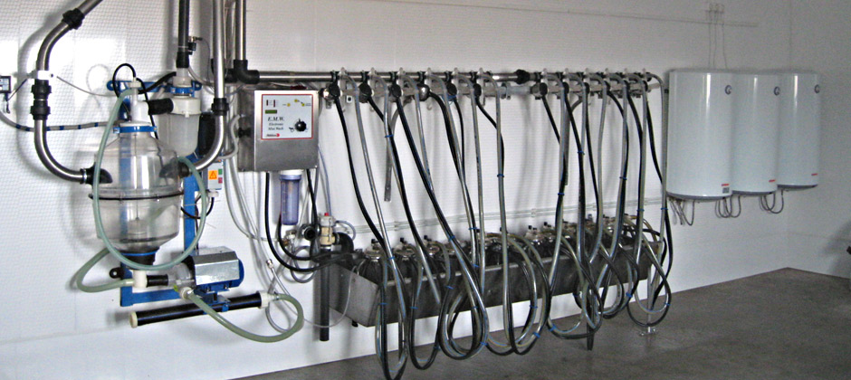
ГРАНТ НА РАЗВИТИЕ СЕМЕЙНОЙ ФЕРМЫ МОЖЕТ БЫТЬ ИСПОЛЬЗОВАН:
на приобретение земель с/х назначения, находящихся в муниципальной собственности
на приобретение, строительство, капремонт, реконструкцию или модернизацию объектов для производства, хранения и переработки с/х продукции
на комплектацию объектов для производства, хранения и переработки с/х продукции оборудованием т его монтаж, вкл. автономные источники электро и газоснабжения, обустройство автономных источников водоснабжения
на разработку проектной документации строительства, реконструкции или модернизации объектов для производства, хранения и переработки с/х продукции (не более 3 млн. руб.)
на оплату части (не более 20%) стоимости данных проектов, и реализуемого с привлечением льготного инвестиционного кредита, в соответствии с постановлением Правительства РФ от 29.12.2016 № 1528 или уплата процентов по данному кредиту, в течение 18 месяцев со дня получения гранта.
Погашение не более 20% займа, полученного в сельскохозяйственном потребительском кредитном кооперативе на реализацию проекта грантополучателя

Slide 7
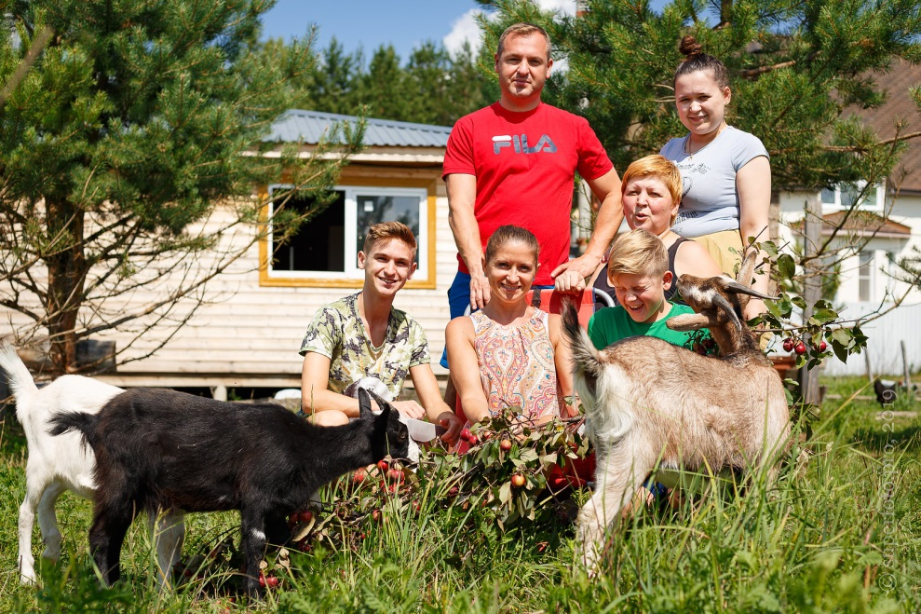
Требования к участникам конкурсного отбора
Не находятся в процессе реорганизации, ликвидации, в отношении КФХ – юридических лиц не введена процедура банкротства, деятельность их не приостановлена, либо не прекращают деятельность в качестве ИП – главы КФХ.
Не являются на дату подачи заявки иностранными юр.лицами, а также российскими юр. лицами, в уставных капиталах которых доля участия иностранных юр. лиц, в совокупности не превышает 50 % (для КФХ – юр. лиц).
Не имеющие сведений в отношении главы, членов коллегиального исполнительного органа, лица, исполняющего функции единоличного исполнительного органа, или главного бухгалтера КФХ - юридического лица, индивидуального предпринимателя - главы крестьянского (фермерского) хозяйства, индивидуального предпринимателя в реестре дисквалифицированных лиц
Регистрация на сельской территории или на территории сельской агломерации Кировской области
Срок деятельности должно превышать 12 месяцев со дня регистрации
Имеют бизнес-план по форме, установленной правовым актом министерства
Не имеют просроченную задолженность по возврату в областной бюджет субсидий, бюджетных инвестиций, предоставленных в том числе в соответствии с иными правовыми актами, и иной просроченной задолженности перед бюджетом, превышающую 10 тыс. руб.

Slide 8
Повторное получение гранта
Получение гранта возможно при условии:
завершения реализации проекта грантополучателя, на который ранее был получен грант,
отсутствия внесения изменений в плановые показатели деятельности ранее реализованного проекта грантополучателя с участием средств гранта
при условии внесения изменений в плановые показатели деятельности ранее реализованного проекта грантополучателя с участием средств гранта вследствие наступления обстоятельств непреодолимой силы не более чем на 10%.
могут получить грант не ранее чем через 36 месяцев с даты получения предыдущего гранта
реализовавшие соответствующий проект в полном объеме и достигшие плановых показателей деятельности

Slide 9
Обязательства получателя гранта
Использовать грант на цели, указанные в бизнес-плане, в течение 24 месяцев с даты его получения.
Использовать имущество, закупаемое за счет гранта, исключительно на развитие и деятельность семейной фермы.
Предоставлять отчетность о реализации проекта грантополучателя в министерство в течении не менее 5 лет со дня получения гранта.
Осуществлять деятельность, на которую предоставляется грант, в течение не менее 5 лет со дня получения гранта.
Оплачивать не менее 40% стоимости приобретаемого имущества, выполняемых работ, указанных в бизнес плане, за счет собственных средств.
Создать на сельской территории или на территории сельской агломерации Кировской области не менее одного нового постоянного работника на каждые 10 млн. руб., не позднее 24 мес. со дня предоставления гранта (1 место до 15 декабря в году предоставления гранта)
Сохранять созданные за счет гранта новые рабочие места в течение не менее 5 лет с момента их создания.
Обеспечивать ежегодный прирост объема производства с/х продукции в течение не менее чем 5 лет с даты получения гранта, не менее 8 %.

Slide 10
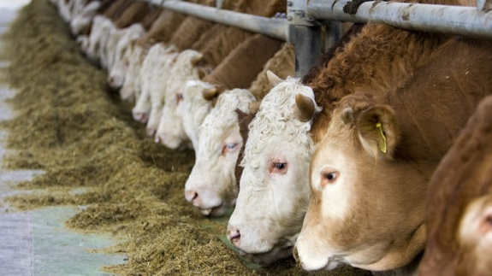
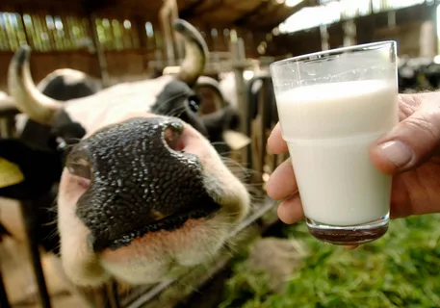
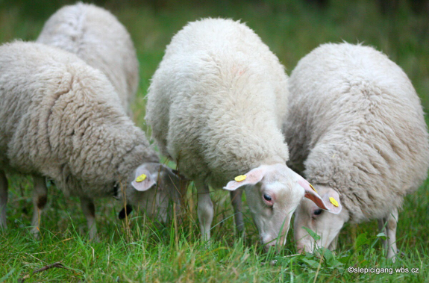
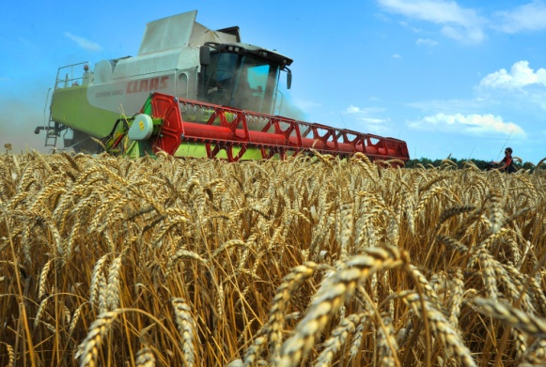
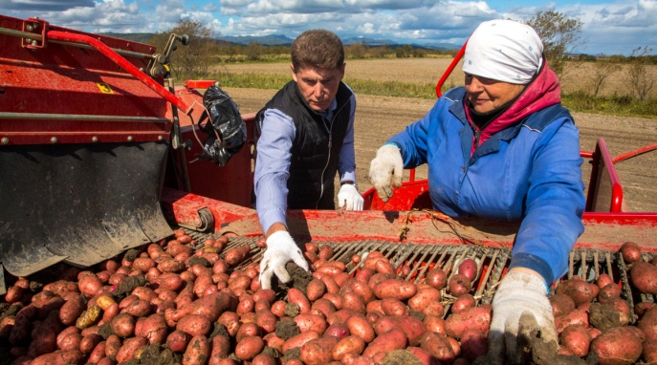
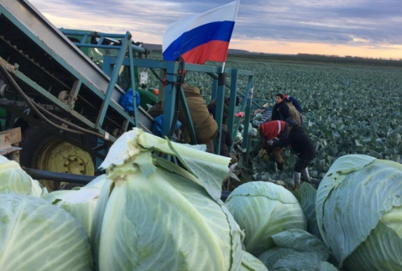
Размер гранта на развитие семейной фермы
Максимальный размер гранта на развитие семейной фермы в расчете на 1 крестьянское (фермерское) хозяйство составляет:
не более 30 млн. рублей и не более 60% затрат на развитие семейной фермы
40% - собственные средства
В случае использования гранта на оплату части (не более 20%) стоимости проекта (приобретение, строительство, реконструкция, ремонт, модернизация, переустройство производственных объектов, или комплектация ферм и объектов по переработке сельскохозяйственной продукции оборудованием, техникой, спецтранспортом, их монтаж, или на приобретение сельскохозяйственных животных, птиц (искл. свиньи)
с привлечением льготного инвестиционного кредита
не более 80% планируемых затрат

Slide 11
Наши контакты:
Центр компетенций в сфере сельскохозяйственной кооперации и поддержки фермеров Кировской области
(структурное подразделение КОГБУ «ЦСХК «Клевера Нечерноземья»):
город Киров, ул. Преображенская, 66, каб. 215.
тел. (8332) 64-02-56
E-mail: kleverkirov@mail.ru www. kleverkirov.ru
юрисконсульт, консультант: Черных Алёна Дмитриевна тел. 64-99-98
бухгалтер, консультант: Русских Татьяна Васильевна, тел. 64-01-91
Благодарим за внимание !!!

